Slide 1

운영체제
과제명
이름 | 신동욱
학번 | 20204101

Slide 2

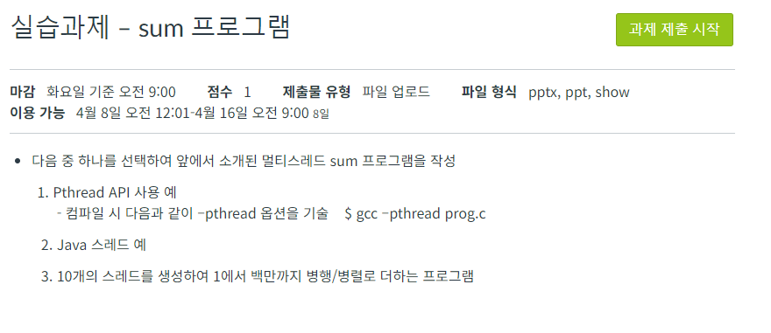
과제
2번, 3번을 혼용하여 Java로 1부터 100만까지 더하는 프로그램 작성.

Slide 3
코드
class MyThread extends Thread { private int start, end; private long result; public MyThread(int start, int end) { this.start = start; this.end = end; } @Override public void run() { long sum = 0; for (int i = start; i <= end; i++) { sum += i; } this.result = sum; } public long getResult() { return result; } }
MyThread 클래스 작성. 이 클래스는 Thread 클래스를 상속 받는다.
Thread 클래스의 run 메서드를 Override한다.
객체를 생성할 때 들어온 start 부터 end 까지 더한다.
더한 값을 result에 저장하고 이를 접근하는 getResult 메서드

Slide 4
코드
public class ThreadExample { public static void main(String[] args) throws InterruptedException { long sum = 0; MyThread[] threads = new MyThread[10]; for (int i = 0; i < 10; i++) { int start = i * (100000) + 1; int end = (i + 1) * (100000); threads[i] = new MyThread(start, end); threads[i].start(); } for (int i = 0; i < 10; i++) { threads[i].join(); } for (int i = 0; i < 10; i++) { sum += threads[i].getResult(); } System.out.println("sum: " + sum); } }
앞에서 작성한 MyThread 배열을 10개 생성한다
반복문을 10번 돌아 시작점과 끝점을 계산한다
MyThread 객체를 생성하여 시작점과 끝점을 넣어준다
그 후 start 메서드를 호출한다. start 메서드를 호출하면
오버라이딩한 run 메서드를 호출한다
이후 생성한 모든 MyThread를 join 메서드로 종료까지
기다린다
이후 합산하여 출력.

Slide 5

실행 결과
실행 결과
정상적으로 잘 계산이 된 것을 볼 수 있다

Slide 6
감사합니다
이름 | 신동욱
학번 | 20204101

